Slide 1
关系的性质

Slide 2
回顾
归纳：
  数学归纳法与强数学归纳法
  运用良序公理来证明
递归：
  递归定义
  结构归纳法与递归算法

Slide 3
本节提要
问题1：关系具有哪些重要性质？
问题2：如何计算关系的闭包？

Slide 4
关系的定义（回顾）
若A, B是集合, 从A到B的一个关系是A×B的一个子集.
  集合, 可以是空集
  集合的元素是有序对
若A=B： 称为“集合A上的（二元）关系”

Slide 5

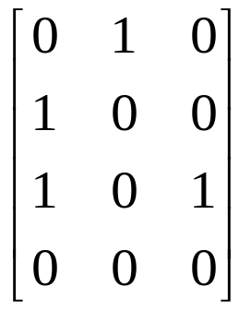
关系的表示（回顾）
假设A={a,b,c,d}, B={α,β,γ} // 假设为有限集合
集合表示: R₁={(a, β), (b, α), (c, α),(c, γ)}
0-1矩阵 有向图
a
α β γ
α
b
a
b
c
d
β
c
γ
d
A
B

Slide 6
关系的性质：自反性
集合A上的关系 R 是:
  自反的 reflexive：定义为：对所有的 a∈A, (a,a)∈R
  反自反的 irreflexive：定义为：对所有的a∈A, (a,a)∉R
  注意区分”非”与”反”
设 A={1,2,3}, R⊆A×A
  {(1,1), (1,3), (2,2), (2,1), (3,3)} 是自反的
  {(1,2), (2,3), (3,1)} 是反自反的
  {(1,2), (2,2), (2,3),( 3,1)} 既不是自反的，也不是反自反的

Slide 7
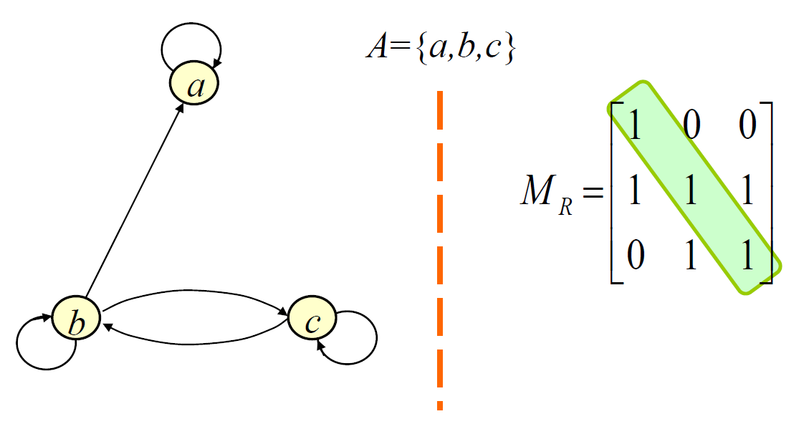
关系的性质：自反性

Slide 8
关系的性质：自反性
R 是 A 上的自反关系 ⇔ I_{A}⊆R,
  这里I_{A}是集合A上的恒等关系,即: I_{A}={(a,a)| a∈A }
  直接根据定义证明：
  ⇒ 只需证明：对任意(a,b) ，若(a,b)∈I_{A}, 则(a,b)∈R
  ⇐ 只需证明：对任意的a, 若a∈A, 则(a,a)∈R

Slide 9
关系的性质：对称性
集合A上的关系R是:
  对称的 symmetric：定义为：若 (a,b)∈R, 则 (b,a)∈R
  反对称的 anti-~：定义为：若(a,b)∈R 且(b,a)∈R ，则a=b
设 A={1,2,3}, R⊆A×A
  {(1,1),(1,2),(1,3),(2,1),(3,1),(3,3)} 是对称的
  {(1,2),(2,3),(2,2),(3,1)} 是反对称的
Notes:
非对称的 asymmetric：若$\left(a,b\right)∈R$则$\left(b,a\right)∉R$
Symmetric：=
anti-symmetric：<=
Asymmetric: <

Slide 10
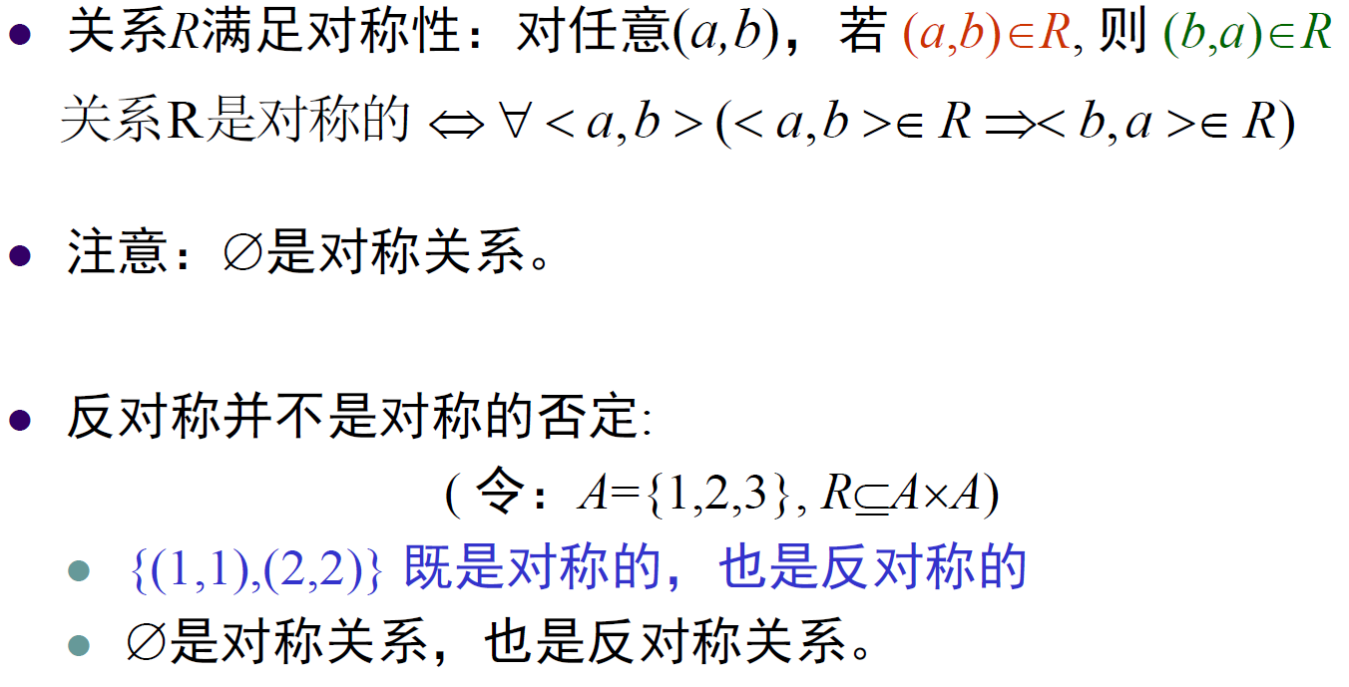
关系的性质：对称性

Slide 11
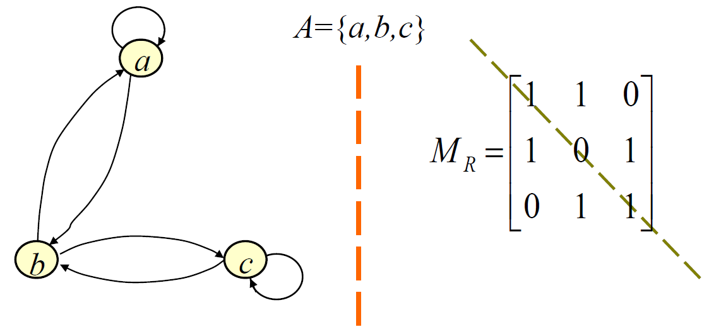
关系的性质：对称性
Notes:
反对称呢？

Slide 12
关系的性质：对称性
R 是集合A上的对称关系 ⇔ R⁻¹=R
  ⇒ 证明一个集合等式 R⁻¹=R
    若(a,b)∈R⁻¹, 则(b,a)∈R, 由R的对称性可知(a,b)∈R, 因此：R⁻¹⊆R; 同理可得：R⊆R⁻¹;
  ⇐ 只需证明：对任意的(a,b) 若(a,b)∈R, 则(b,a)∈R

Slide 13
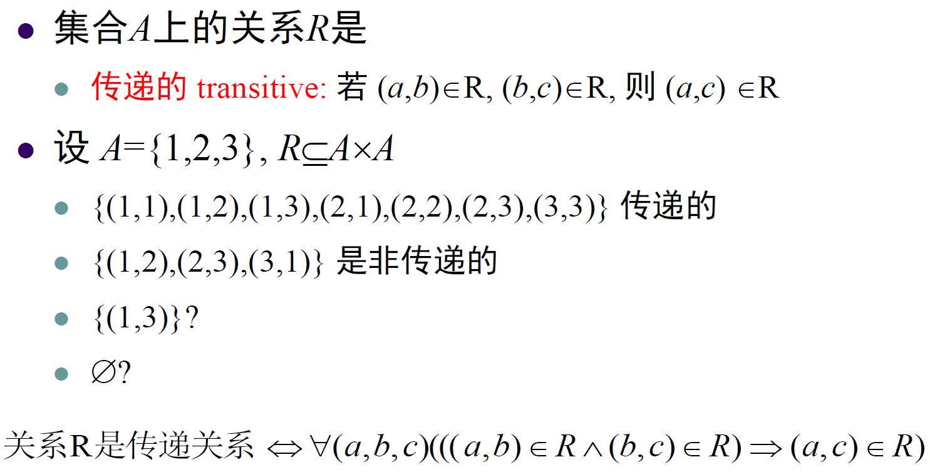
关系的性质：传递性

Slide 14
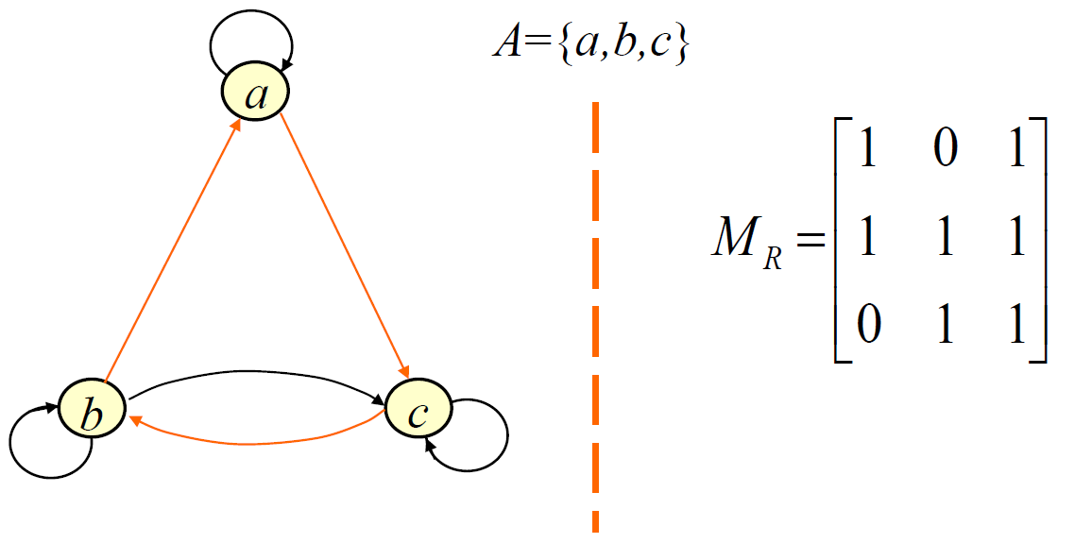
关系的性质：传递性
？
？

Slide 15
关系的性质：传递性
关系的复合(乘)运算满足结合律，可以用 R^{n} 表示
R◦ R◦…◦ R (n是正整数)
命题：(a,b)∈R^{n} 当且仅当：存在t₁,t₂,…,t_{n-1}∈A, 满足：(a,t₁),(t₁,t₂),…,(t_{n-2},t_{n-1}),(t_{n-1},b)∈R。
集合A上的关系R是传递关系 ⇔ R²⊆R
  必要性：⇒ 任取(a,b) ∈R² ,根据上述命题以及R的传递性可得(a,b)∈R
  充分性：⇐ 若(a,b)∈R, (b,c)∈R, 则(a,c)∈R², 由R²⊆R可得： (a,c)∈R，则 R是传递关系

Slide 16

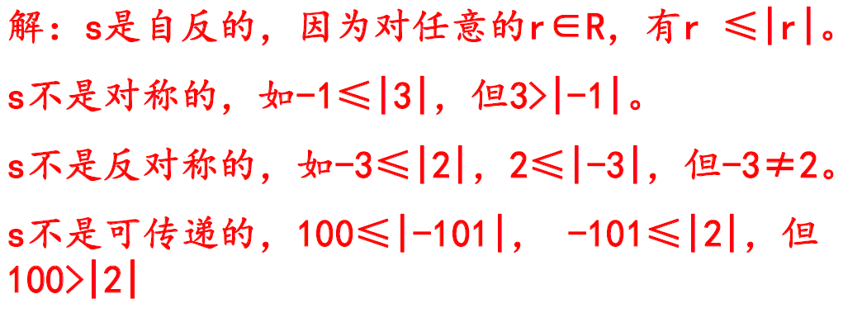
例

Slide 17
一些常用关系的性质
非空集合上的空关系
 | = | ≤ | < | | | ≡₃ | ∅ | E
自反 |  |  |  |  |  |  | 
反自反 |  |  |  |  |  |  | 
对称 |  |  |  |  |  |  | 
反对称 |  |  |  |  |  |  | 
传递 |  |  |  |  |  |  | 
Notes:
非空集合上的空关系是反自反的,对称的,反对称的和可传递的,但不是自反的.
空集合上的空关系则是自反的,反自反的,对称的,反对称的和可传递的

Slide 18
关系运算与性质的保持
 | 自反 | 反自反 | 对称 | 反对称 | 传递
R₁⁻¹ |  |  |  |  | 
R₁∩R₂ |  |  |  |  | 
R₁∪R₂ |  |  |  |  | 
R₁°R₂ |  |  |  |  | 
Notes:
对称的复合不一定是对称：R2（1，2）（2，1），R1（1，1）
反对称的复合不一定是反对称：R2（1，1）（2，1），R1（1，1）（1，2）
传递的并集不一定是传递：R2（1，2），R1（2，3）
传递的复合不一定是传递：R2（1，2）（3，4），R1（2，3）（4，1）

Slide 19
本节提要
问题1：关系具有哪些重要性质？
  自反性、对称性/反对称性、传递性
问题2：如何计算关系的闭包？

Slide 20

“闭包”
一个对象
找出最小的覆盖此对象的圆形/正方形
橘黄色圈、紫色框分别满足：
１．是圆的/正方形的（性质）
２．覆盖所给对象
３．如果有个绿色圆/红色框也覆盖此对象，就一定覆盖橘黄圈/紫色框

Slide 21
关系的闭包：一般概念
设R是集合A上的关系，P是给定的某种性质（如：自反、对称、传递），满足下列所有条件的关系R₁称为R的关于P的闭包:
  R₁ 满足性质P
  R⊆R₁
  如果存在集合A上的关系R’，R’ 满足性质P 并包含R，则R₁⊆R’
自反闭包r(R)、对称闭包s(R)、传递闭包t(R)

Slide 22
自反闭包的定义
设 R 是集合A上的关系，其自反闭包r(R)也是A上的关系，且满足：
  r(R)满足自反性；
  R ⊆ r(R);
  对A上的任意关系R’, 若R’也满足自反性，且也包含R，则r(R)⊆R’
例子
  令A={1,2,3}, R={(1,1), (1,3), (2,3), (3,2)}。则r(R)={(1,1), (1,3), (2,3), (3,2), (2,2), (3,3)}。

Slide 23
自反闭包的计算公式
r(R) = R∪I_{A}, I_{A}是集合A上的恒等关系
  (证明所给表达式满足自反闭包定义中的三条性质)
  1. 对任意 x∈A, (x,x)∈I_{A}, 因此, (x,x)∈R∪I_{A}
  2. R⊆R∪I_{A}
  3. 设 R’ 集合A 上的自反关系，且R⊆R’, 则对 任意 (x,y)∈R∪I_{A}, 有(x,y)∈R, 或者 (x,y)∈I_{A}。 对两种情况，均有 (x,y)∈R’, 因此, R∪I_{A}⊆R’
Notes:
通过邻接矩阵直观理解

Slide 24
对称闭包的计算公式
s(R) = R∪R⁻¹, 这里R⁻¹是R的逆关系
  s(R)是对称的。对任意 x,y∈A, 如果 (x,y)∈s(R), 则(x,y)∈R 或者(x,y) ∈R⁻¹, 即(y,x) ∈R⁻¹ 或者 (y,x) ∈R, ∴ (y,x)∈s(R)
  R⊆ s(R)
  设R’是集合A上的对称关系, 并且R⊆R’, 则对任意(x,y)∈s(R), 有(x,y) ∈R 或者(x,y) ∈R⁻¹.
    情况1: (x,y) ∈R, 则 (x,y) ∈R’
    情况2: (x,y) ∈R⁻¹, 则 (y,x) ∈R, 于是 (y,x) ∈R’。根据R’的对称性：(x,y) ∈R’
  因此, s(R) ⊆R’

Slide 25
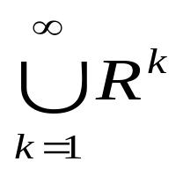
连通关系
R是集合A上的关系
定义集合A上的“R连通”关系R*如下：
  对任意a,b∈A, a R*b 当且仅当：存在t₁,t₂…t_{k} ∈A(k是正整数)，满足(a,t₁) ∈R; (t₁,t₂)∈R;…; (t_{k},b)∈R。(可以表述为：从a到b之间存在长度至少为1的通路)
  显然：对任意a,b∈A, a R*b 当且仅当存在某个正整数k,使得aR^{k}b。
  于是：R* = R¹∪R²∪R³∪…R^{i}∪… =

Slide 26
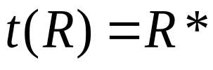
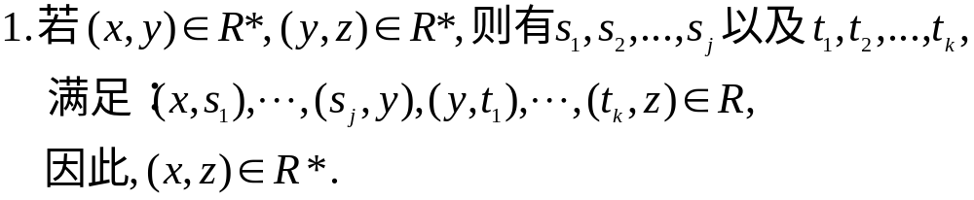
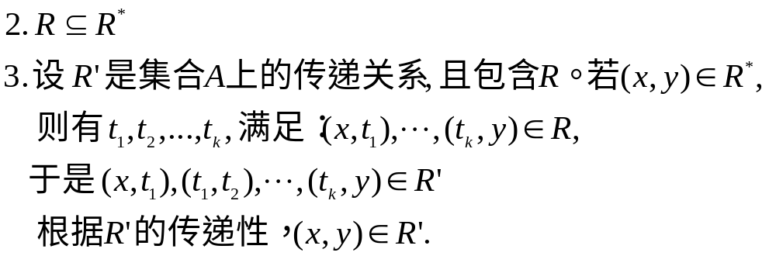
传递闭包

Slide 27
例：利用公式证明闭包相等
证明：r(s(R)) = s(r(R))
  r(s(R)) = r(R∪R⁻¹)
  = (R∪R⁻¹)∪I_{A}
  = (R∪I_{A})∪(R⁻¹∪I_{A}⁻¹) (注意：I_{A}=I_{A}⁻¹, 并用等幂率)
  = (R∪I_{A})∪(R∪I_{A})⁻¹
  = s(R∪I_{A})
  = s(r(R))
  注意：r(s(R))一般省略为rs(R)

Slide 28
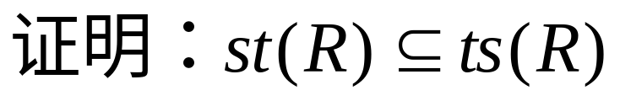
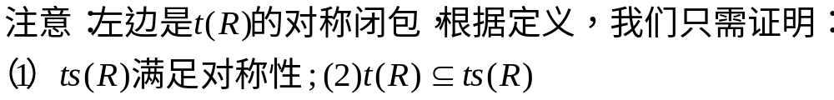
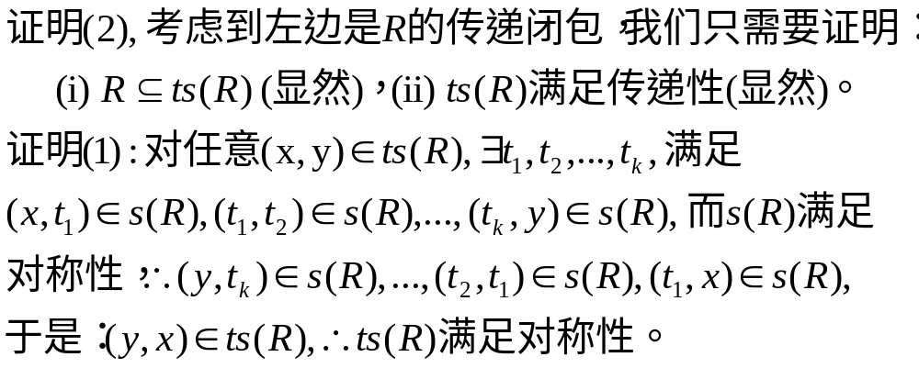
例：用定义证明有关闭包的性质
  注意：传递关系的对称闭包不一定是传递的。比如：{(1,3)}

Slide 29
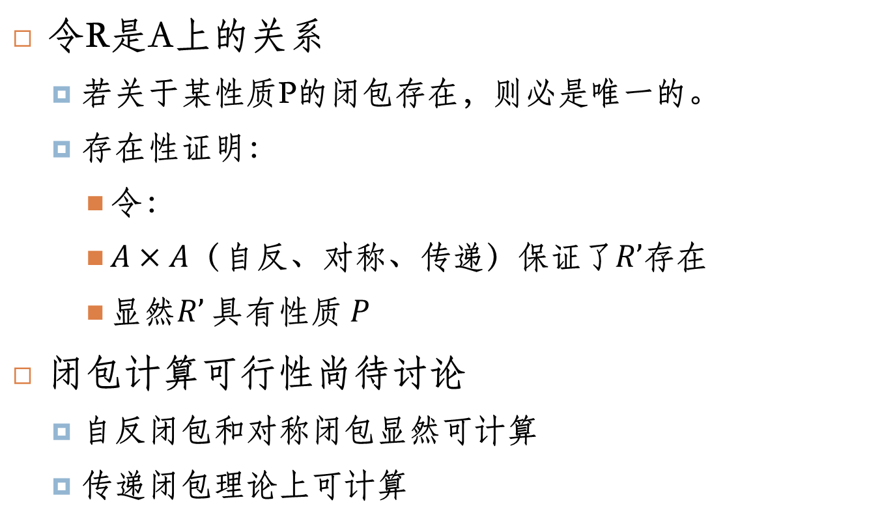
闭包的存在vs可计算
令R是A上的关系
  若关于某性质P的闭包存在，则必是唯一的。
  存在性证明：
    令：
    $A×A$（自反、对称、传递）保证了$R’$存在
    显然$R’$ 具有性质 $P$
闭包计算可行性尚待讨论
  自反闭包和对称闭包显然可计算
  传递闭包理论上可计算

Slide 30
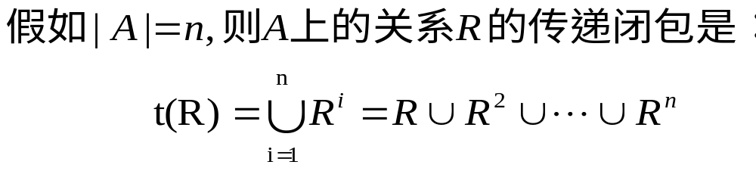
有限集合上的传递闭包
A 中只有 n 个不同的元素，如果在R中存在一条从a到b的长度至少为1的通路，那么存在一条长度不超过n的从a到b的通路。

Slide 31
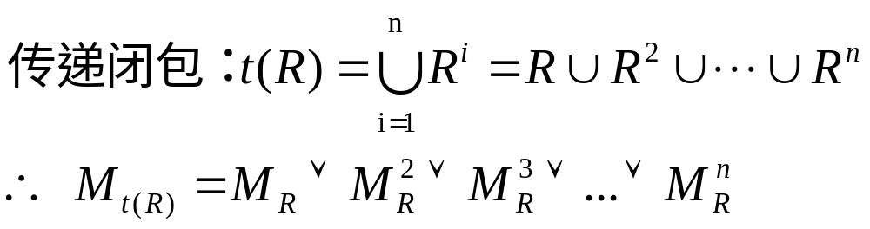
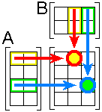
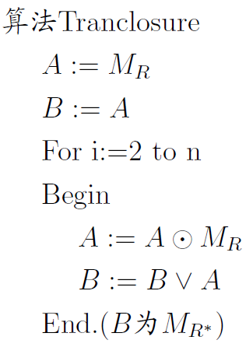
用矩阵乘法计算传递闭包
n×n矩阵相乘，结果中每1项，要做(2n-1次)布尔运算(积与和)，总共需要计算n²项。
n×n矩阵相加,要做n²次布尔运算(和)
本算法共进行n-1次矩阵乘和加。
总运算量(n²(2n-1)+n²) (n-1)=2n³(n-1)

Slide 32
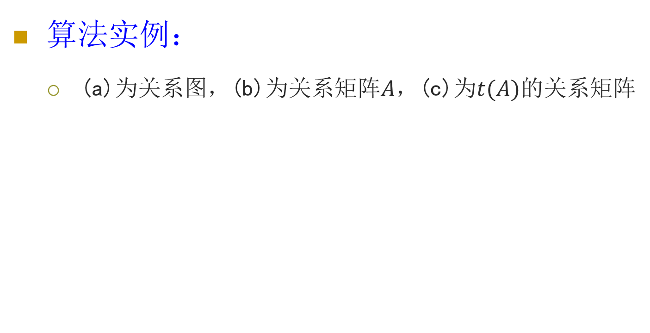
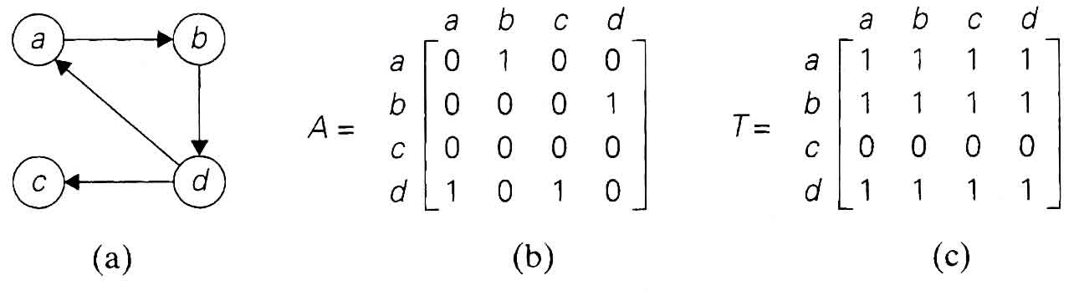
例

Slide 33
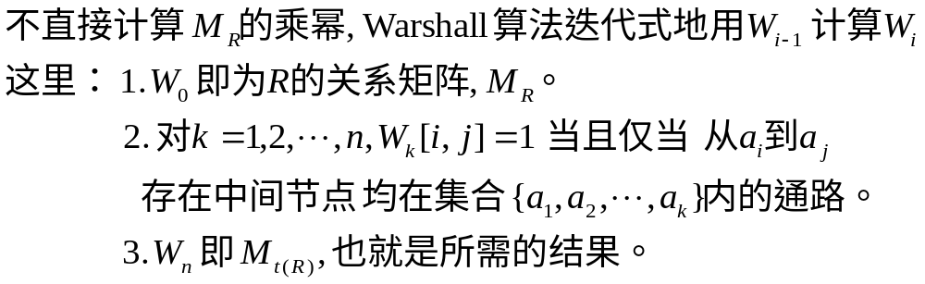

求传递闭包的Warshall算法
a_{k}
W_{k}[i,j]=1 if and only if:
W_{k-1}[i,j]=1, or
W_{k-1}[i,k]=1 and W_{k-1}[k,j]=1
a_{i}
a_{j}
all interior vertices in {a₁,...,a_{k-1}}

Slide 34
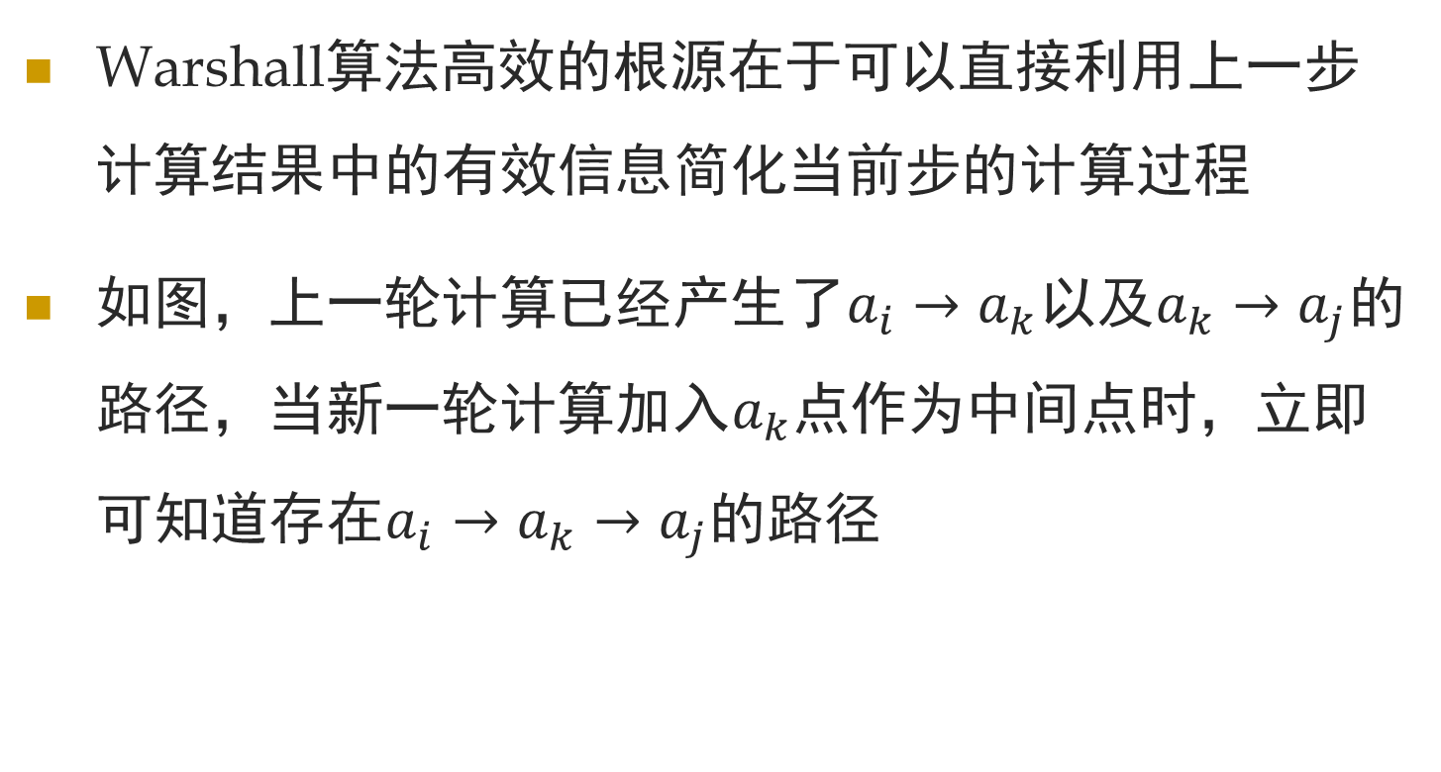
求传递闭包的Warshall算法
a_{k}
a_{i}
a_{j}
中间点 ，在集合{a₁,...,a_{k-1}}中
Notes:
Warshall算法通过关系图模型更容易理解：
要确定传递闭包的关系矩阵中的每一项，对应于确定关系图中任意两顶点之间是否存在路径
这实际上就是把传递闭包运算通过图模型转换为找路径的运算

Slide 35
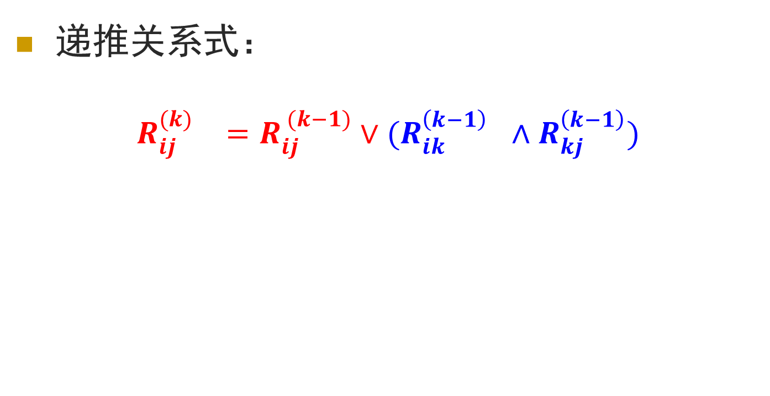
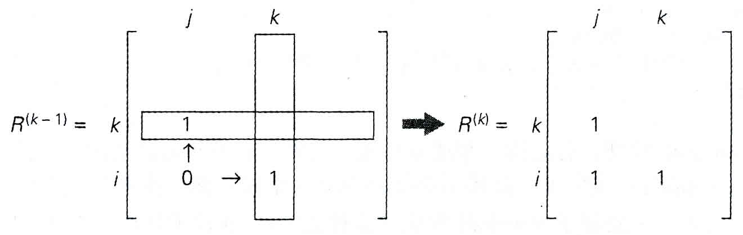
Warshall算法

Slide 36
Warshall算法
ALGORITHM WARSHALL (M_{R} : n×n的0-1矩阵）
1. W := M_{R}
2. FOR k :=1 to n
FOR i :=1 to n
FOR j :=1 to n
W[i, j] ← W[i, j]∨ (W[i, k]∧W[k, j])
3. Output W
END OF ALGORITHM WARSHALL
这个语句在三重循环内，执行n³次，每次执行2个布尔运算（和与积）
总运算量: 2n³

Slide 37
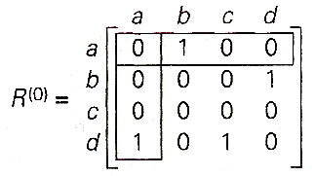
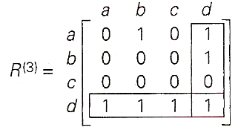
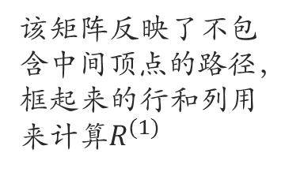
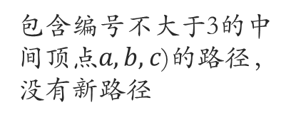
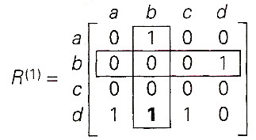
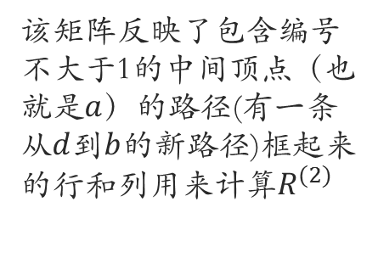
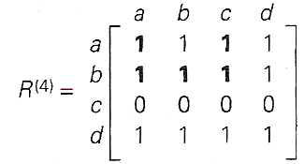
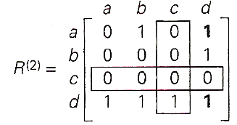
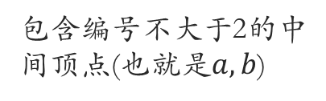
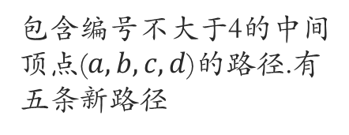
Warshall算法示例
Notes:
37

Slide 38
本节小结
问题1：关系具有哪些重要性质？
  自反性、对称性/反对称性、传递性
问题2：如何计算关系的闭包？
  自反闭包r(R) = R∪I_{A} 、对称闭包s(R) = R∪R⁻¹ 、传递闭包的Warshall算法

